Slide 1

Versionshantering med Git och GitHub
David Andersson
ZoCom 2019

Slide 2
Varför versionshantering?
C:\ImportantDocuments\
ProjectDescription.txt
ProjectDescription_Davids ändringar.txt
ProjectDescription_new.txt
ProjectDescription2.txt
ProjectDescription2 - kopia.txt
ProjectDescription 2015-11-10.txt
…
Hur ska vi hitta rätt version?
Notes:
OBS! Avskräckande exempel...

Slide 3
Vad är versionshantering? (VCS)
Version, revision eller source control är ett system för att hantera ändringar i samlingar av information - kodfiler. Det är mycket användbart när flera personer ska arbeta med samma filer.
revision - ett “snapshot” av alla filer, en version
Varje revision har ett nummer
Varje revision har ett timestamp (när ändringen sparades i systemet)
Varje revision sparar användaren som gjorde ändringen
Demo: wikipedia

Slide 4
Exempel, olika versioner av fil
Första versionen
function main() {
console.log('Hello world');
}
Version 3
function main() {
console.log("Enter your name:");
let name = input();
console.log("Hello " + name);
}
Version 2
function main() {
let name = input();
console.log("Hello world" + name);
}
Notes:
Grönt för tillägg (additions) rött för borttagning (deletion)

Slide 5
Versionshantering, features
enklare att arbeta flera personer med samma filer
branching och merging
historik över ändringar: vad ändrades, när, av vem
man vet när man har senaste versionen av en fil
dokumentation (commit messages)
backup och återställning

Slide 6
Git-kommandon
Installera Git Bash från https://git-scm.com/downloads Bash är en slags terminal, kallas även shell eller console.
På Windows: Högerklicka i en mapp och välj alternativet "Git Bash here". Skriv sedan git i terminalen Bash för att se vilka kommandon som finns.
Notes:
På Windows använder man Git Bash. På MacOs och Linux använder man den inbyggda terminalen.

Slide 7
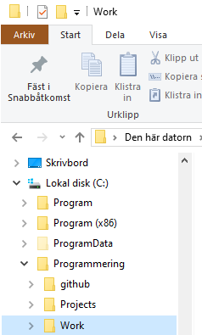
Filsystem och git
Datorn lagrar filer i mappar (kataloger, eng. folders). Det är viktigt att ha en bra struktur för sina projekt.
När man skapat ett Git repository i en mapp, så följer inte filerna i mappen automatiskt med. Vi måste lägga till dem manuellt. $ git init $ git status $ git add --all

Slide 8
Terminalkommandon 1
cd mapp1/mapp2/ // gå in i mapp (nedåt, två steg) cd .. // gå ut ur mapp (uppåt ett steg) mv fil1 fil2 // byt namn på fil1 till fil2, eller flytta ls // visa filer i aktuell mapp ls -al // visa alla filer och mer information
less fil // visar innehållet i en fil rm fil // ta bort fil rm -rf mapp // ta bort mapp och allt innehåll - VARNING! clear // rensa terminalen
Notes:
Alternativ till less är more och cat.

Slide 9
Terminalkommandon 2
Hjälp: lägg till --help efter de flesta kommandon Tab: autocomplete, skriv färdigt filnamn eller mapp Tab Tab: se matchande innehåll i mapp Uppåt/nedåtpil: bläddra i historiken över tidigare kommandon
Multiline: skriv ett inledande "citattecken men inget avslutande och tryck enter.
Ctrl+C: avbryt pågående kommando
sudo kommando: skrivs före ett vanligt kommando, för att köra det som administratör. (Mac/Linux, kort för "super user do")
Notes:
Alternativ till less är more och cat.

Slide 10
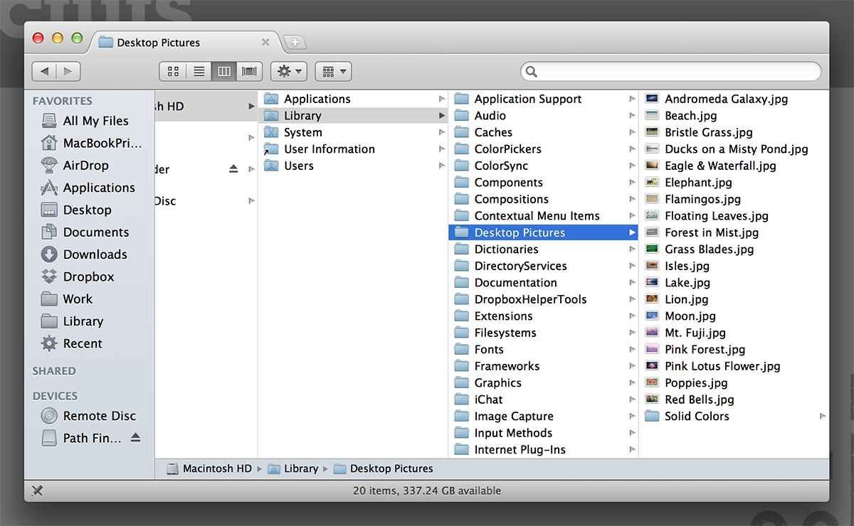

Slide 11
Git grunder
Från början ligger filerna i working directory. Om det finns ändringar så säger vi att w.d. är smutsigt (eng. dirty).
Kommandot git add lägger till våra ändringar i staging area. När man lagt till allt man vill spara skriver man git commit för att skapa en ny "återställningspunkt" i repot.
$ git add --all $ git commit -m "Added new files to project" $ git status
Alla ändringar är sparade. Nu är repot rent (eng. clean) igen.

Slide 12
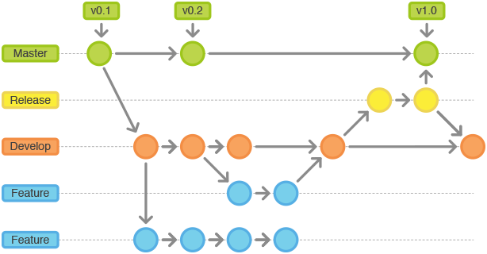

Slide 13
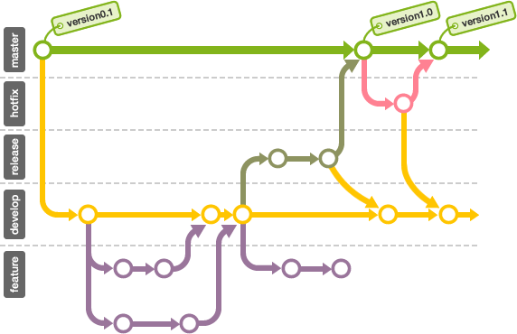

Slide 14
Git workflow
Git hjälper oss att ha rätt versioner av filer, när vi samarbetar flera personer med ett projekt. Alla repo har en branch från början: master. När jag vill börja med koden så ska jag skapa en ny branch genom att kopiera master från servern som vi använder. Sedan gör jag mina commits mot den branchen.
När man är klar med en feature så behöver man skicka tillbaka den till master-branchen, så att de andra i teamet kan komma åt min nya kod. Sist behöver man pusha ändringarna till servern.
Om vi arbetar med GitHub så kan man i stället för merge göra en pull request.

Slide 15
Git workflow del 1/2
$ git checkout master // gå till master-branchen $ git pull // hämta senaste versionen $ git checkout -b feature-branch // skapa och byt till branch
$ git add . // efter att vi har gjort ändringar $ git commit -m "feature is complete"
$ git fetch $ git status // kontrollera så allt är okej $ git push origin feature-branch // skicka min branch till servern $ git status
Notes:
OBS! Avbryt proceduren om Git rapporterar något fel i processen!
git checkout -b
gör samma sak som:
git checkout + git branch

Slide 16
Git workflow del 2/2
Nu ska vi kopiera över ändringarna till master-branchen.
$ git checkout master // gå till master-branchen $ git fetch // hämta senaste versionen $ git merge feature-branch // dra in ändringar till master $ git status // kontrollera så allt är okej $ git push
När man gör merge kan eventuella konflikter bli synliga. De måste lösas genom att man ändrar i filerna som har konflikter och skapar en ny commit.
Notes:
OBS! Avbryt proceduren om Git rapporterar något fel i processen!

Slide 17
Konflikter!
En konflikt beror på att två användare har committat ändringar som motsäger varandra. Precis som i verkligheten är konflikter något som inträffar naturligt och som man behöver lära sig att hantera på ett klokt sätt.
Konflikter löses genom att man skapar en ny commit, som innehåller de ändringar som man vill spara från båda konflikt-committs. Om ändringarna är i olika filer löser Git konflikten automatiskt! Annars måste man tala om det själv, genom en merge.
Notes:
Git är rätt bra på att göra merge, men ibland kan auto merge göra fel. Om saker inte fungerar kan man kontrollera att det blev en bra merge.

Slide 18
Exempel konflikt - vad har hänt?
function getCountry() { /* TODO */ } ← före konflikten
function getCountry() { <<<<<<< HEAD ← conflict marker return { name: 'Sweden', continent: 'Europe' }; ======= ← conflict marker return 'Sweden'; >>>>>>> enabled country names ← conflict marker }
Notes:
Två programmerare har implementerat en feature på olika sätt. Den som skriver koden har gjort ändringen som ligger i HEAD, returnera objekt.
En annan programmerare har löst uppgiften så att funktionen returnerar en sträng i stället.
Nu gäller det att bestämma vilken lösning man vill behålla.

Slide 19
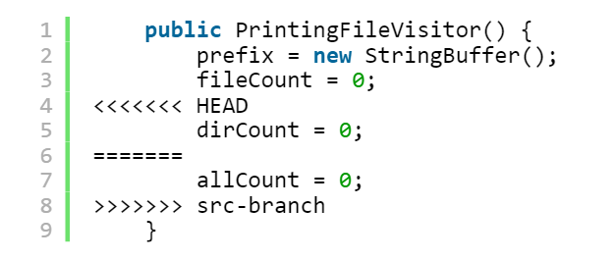
Exempel merge-situation
HEAD Min lokala branch, där jag befinner mig
src-branch Den branch som ligger på servern
Någon har bytt namn på variabeln dirCount till allCount.
Notes:
Exemplet är skrivet i C# men samma principer gäller för JavaScript.
För att lösa frågan behöver vi ta reda på om variabeln ska heta dirCount eller allCount i framtiden.

Slide 20
Git konfliktlösning
Öppna en fil. Leta upp taggarna som visar var konflikten är. Bestäm hur vi bäst löser konflikten. Det finns tre alternativ: vi kan behålla min kod, den andra koden, eller behålla det bästa av båda.
Gör ändringarna, ta bort conflict markers och gör en ny commit.
$ git add --all $ git commit -m "Fix merge conflicts" $ git push
Notes:
OBS! Avbryt proceduren om Git rapporterar något fel i processen!

Slide 21
Ordlista 1/5
repository clone commit fetch pull (check out) push (check in) merge reset (revert) | working copy change / diff revision conflict resolve master / trunk / baseline branch / fork root head (tip) tag

Slide 22
Ordlista 2/5
repository databas över filerna som versionshanteras
clone skapa en kopia av ett repository
add lägger in mina gjorda ändringar i staging area
commit “make a group of changes final, and available to all users” - skapar en ny revision av det som ligger i min staging area
revision systemets tillstånd efter en specifik commit
fetch kolla om det har kommit till några nya versioner som vi behöver uppdatera vårt lokala repository med

Slide 23
Ordlista 3/5
branch skapa en ny gren i historik-trädet, så att framtida commits inte påverkar ursprungs-branchen. Används för att arbeta med features utan att det behöver påverka hela repositoryt
merge kombinera två olika branches genom att föra in ändringar från den ena branchen till den andra
pull ladda ner nya versioner (kombination av fetch och merge)
push ladda upp våra committade ändringar till det centrala repositoryt
revert kasta bort lokala ändringar och återställ den senaste revisionen (eller en tidigare)

Slide 24
Ordlista 4/5
working copy min lokala kopia av filerna i mitt repository
change ändringar i en eller flera filer i min working copy, måste committas och pushas om man vill spara ändringarna
conflict när två olika ändringar i en fil motsäger varandra, konflikten måste lösas innan man kan fortsätta arbeta mot repositoryt
resolve lösa en conflict genom att göra en ny commit som är en merge av de två commits som står i konflikt

Slide 25
Ordlista 5/5
master "the unique line of development that is not a branch"
root första revisionen i historiken
head senaste revisionen i min aktuella branch (senast gjorda commit)
tag namnge en specifik revision, exempel: ”version 1.0”

Slide 26
Övningar
1 Läs Git Handbook på https://guides.github.com/introduction/git-handbook/
2 Hitta en klasskamrat (övningen ska göras två och två!) och arbeta med https://github.com/foundersandcoders/git-workflow-workshop-for-two
Tips: git-flow-summary-table.png
3 Fortsätt med länkarna under "Learn by doing" på https://try.github.io/
Alla övningar ska göras med Git i terminalen, alltså inte med Git Desktop.

